Slide 1
Dự Án C# Mẫu
Bài 8: Kiểm thử và Đóng gói

Slide 2


Điểm danh

Slide 3
Mục tiêu
Kiểm thử phần mềm
Đóng gói phần mềm
Chuẩn bị bảo vệ ASM

Slide 4
Phần 1 Tổng quan về kiểm thử

Slide 5

Review bài học online

Slide 6
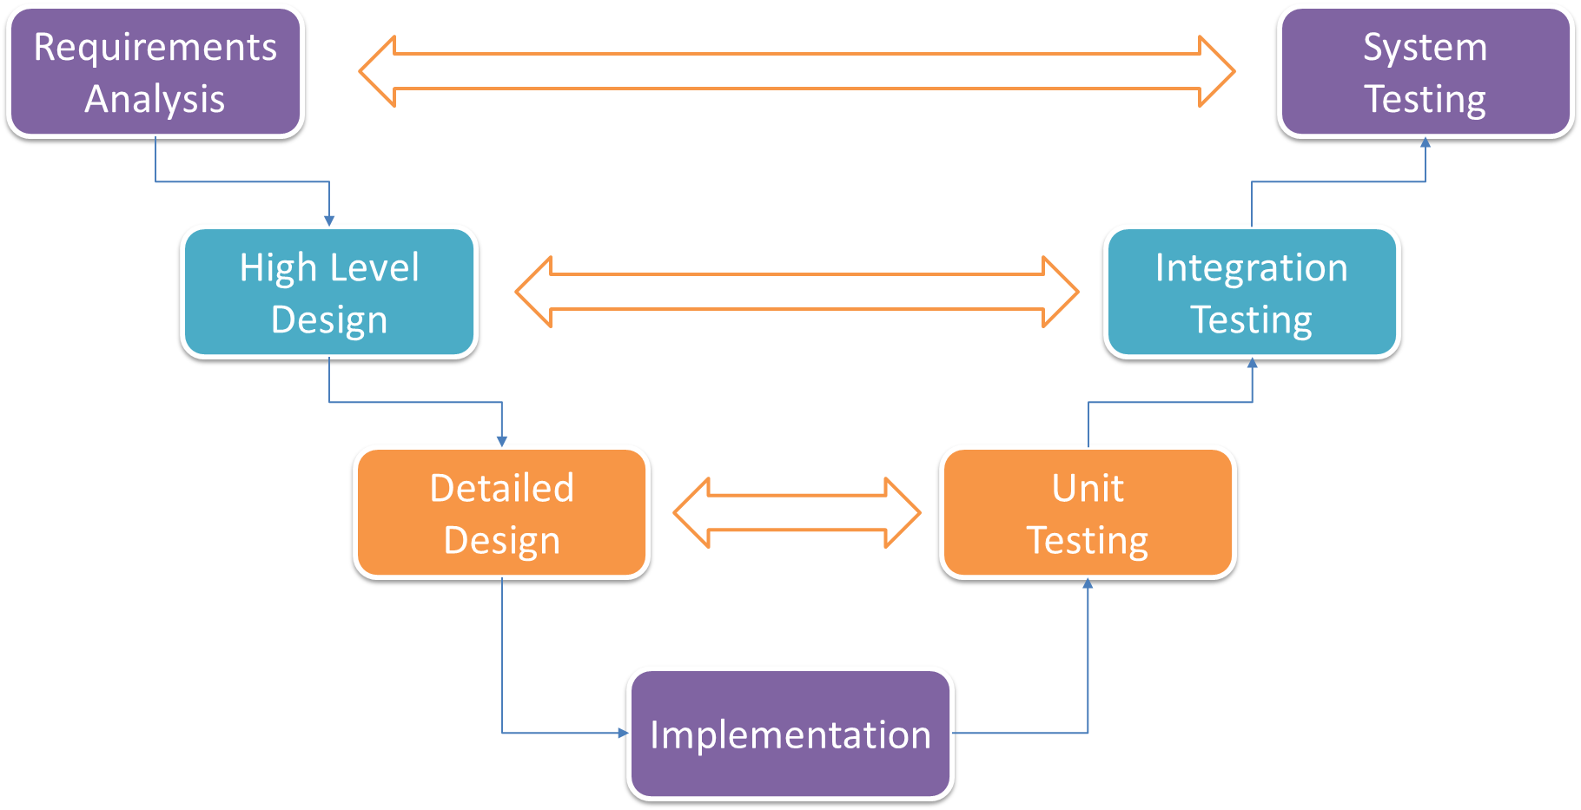
Nhắc lại các lý thuyết chính trong bài online
Tầm quan trọng công việc kiểm thử phần mềm
Các khái niệm liên quan kiểm thử phần mềm
Vòng đời kiểm thử phần mềm trong dự án phát triển phần mềm

Slide 7
Nhắc lại các lý thuyết chính trong bài online
Các vị trí công việc liên quan khi kiểm thử phần mềm
Một số lỗi thông dụng khi làm phần mềm
Kỹ thuật automation testing

Slide 8

Thảo luận

Slide 9
Câu hỏi - sinh viên trả lời
Vì sao cần phải thực hiện công việc kiểm thử phần mềm, giải thích và cho ví dụ cụ thể?
Liệt kê các lỗi thường xảy ra khi làm phần mềm, cho ví dụ cụ thể

Slide 10
Câu hỏi - sinh viên trả lời
Trình bày ưu nhược điểm khi dùng automation testing, cho vi dụ cụ thể ?
Giải thích và cho ví dụ cụ thể vai trò của test report?

Slide 11
Chuyên đề
Phân nhóm
Bốc thăm chuyên đề
Thảo luận
Trình bày

Slide 12



Chia nhóm thuyết trình
Mỗi nhóm tối đa 5 sinh viên
Mỗi nhóm thảo luận một bài tập trong lab hoặc GV giao.
Chọn 1-3 nhóm lên thuyết trình
Chuyên đề 3
Chuyên đề 1
Chuyên đề 4
Chuyên đề 2
Notes:
Tối đa 5 thành viên

Slide 13
Chuyên đề 1
Phân tích và thiết kế testcase giai đoạn unit test cho tất cả module trong dự án mẫu .Net
Thực hiện chạy phần mềm và kiểm thử unit test

Slide 14
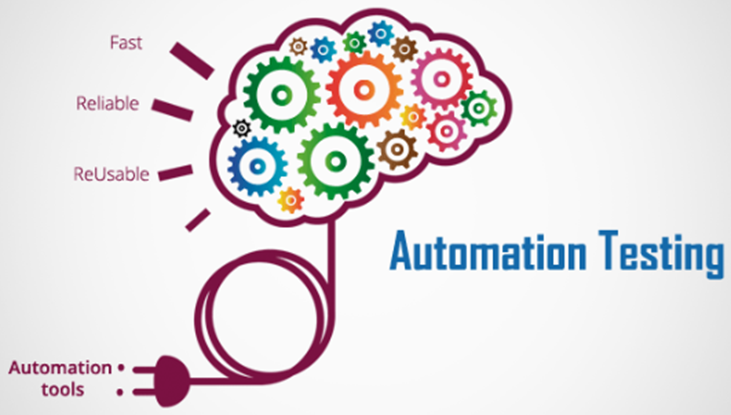
Chuyên đề 2
Cài đặt và thực hiện automation test giai đoạn unit test cho các tính năng liên quan module NhanVien
Hoàn thành báo cáo việc kiểm thử unit test

Slide 15
Phần Đóng gói phần mềm

Slide 16
Review bài học online

Slide 17
Nhắc lại các lý thuyết chính trong bài online
Giải thích giai đoạn realease sản phẩm
Các lưu ý trong quá trình đóng gói sản phẩm

Slide 18
Nhắc lại các lý thuyết chính trong bài online
Giảng viên Chia sẻ kinh nghiệm quá trình run sản phẩm môi trường Dev và môi trường Product
Lựa chọn công cụ, phương pháp đóng gói phần mềm

Slide 19
Thảo luận

Slide 20
Câu hỏi - sinh viên trả lời
Dự án mẫu .Net tích hợp database khi đóng gói bằng phương pháp nào? Bạn có cách tích hợp nào khác hãy trình bày.
Theo hướng dẫn đóng gói dự án mẫu .Net, ta có thể Cập nhật chuỗi kết nối lúc runtime ứng dụng bằng cách?

Slide 21
Câu hỏi - sinh viên trả lời
Theo hướng dẫn đóng gói phần mềm dự án mẫu .Net , có thể dùng cách đính kèm csdl của ứng dụng vào gói cài đăt nhưng phải copy tập tin nào của csdl vào ứng dụng?
Điền vào chỗ trống hoàn thành chuỗi kết nối csdl
Data Source= (localdb)\MSSQLLocalDB ; [___]=|DataDirectory|\QLBanHang1.mdf

Slide 22
Chuyên đề
Phân nhóm
Bốc thăm chuyên đề
Thảo luận
Trình bày

Slide 23
Chia nhóm thuyết trình
Mỗi nhóm tối đa 5 sinh viên
Mỗi nhóm thảo luận một bài tập trong lab hoặc GV giao.
Chọn 1-3 nhóm lên thuyết trình
Chuyên đề 3
Chuyên đề 1
Chuyên đề 4
Chuyên đề 2
Notes:
Tối đa 5 thành viên

Slide 24
Chuyên đề 1
Chuẩn bị các script, tập tin liên quan Database cho quá trình đóng gói dự án mẫu .Net
Thực hiện build realease dự án
Viết tài liệu hướng dẫn sử dụng

Slide 25
Chuyên đề 1
Cài đặt và cấu hình công cụ hỗ trợ đóng gói dự án mẫu .Net
Thực hiện đóng gói dự án mẫu .Net
Hoàn thiện những phần còn lại (5,6,7) trong tài liệu dự án

Slide 26
Sumarry
Kiểm thử phần mềm
Đóng gói phần mềm
Chuẩn bị bảo vệ ASM

Slide 27

Notes:
Demo2_QuanLyKhachHang

